Slide 1

基于神经过程的地统计空间预测
Neural Process: one way for GeoAI
李锦韬
深度学习技术与应用
2023-07
Notes:
大家好 我是李锦韬 背景是做测绘和地理
今天我的展示是基于神经过程的地统计数据分析

Slide 2
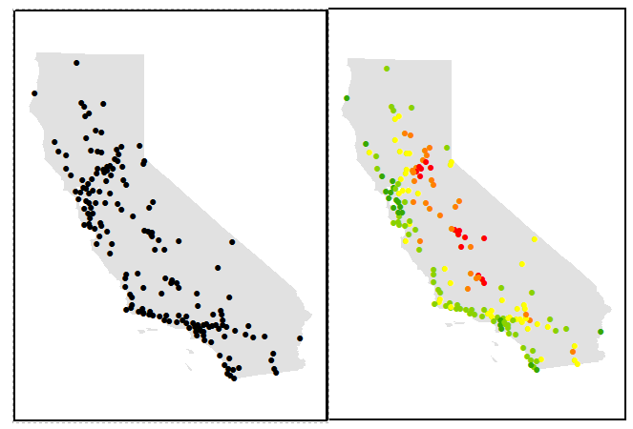
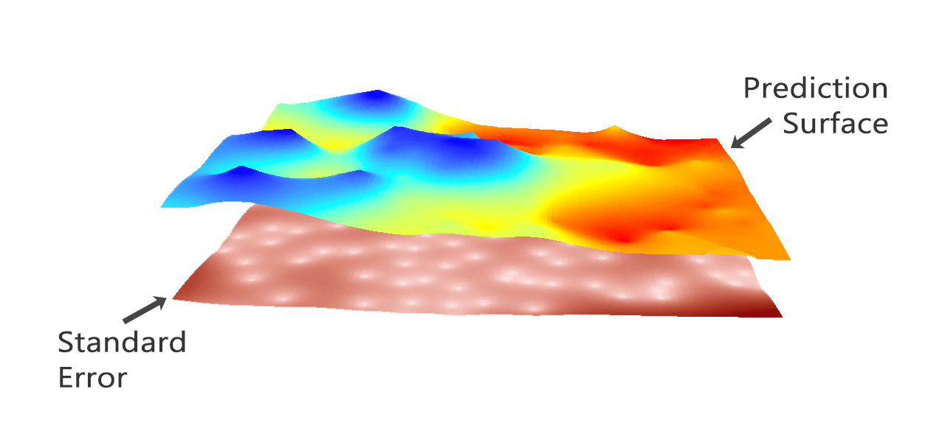
Background
地统计（GeoStatistics）：地学领域不仅关注未知点的预测值，也关注其不确定度
稀疏分布且不均匀的点参考数据（不满足独立同分布假设，难以重复观测）
最常见的任务：空间插值/空间预测
最常用的方法：克里金法及各种克里金衍生方法（本质是高斯过程回归）
Notes:
钻井打孔无法在同一个位置再打一个井
除了直接的预测值，也关注不确定度

Slide 3
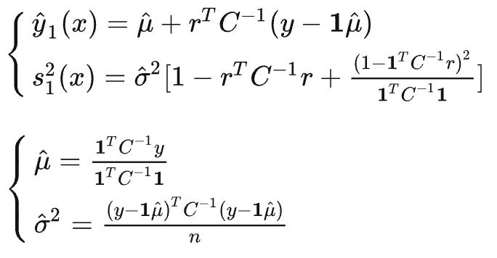
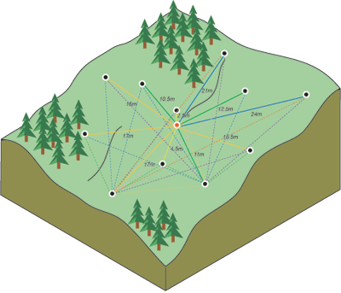
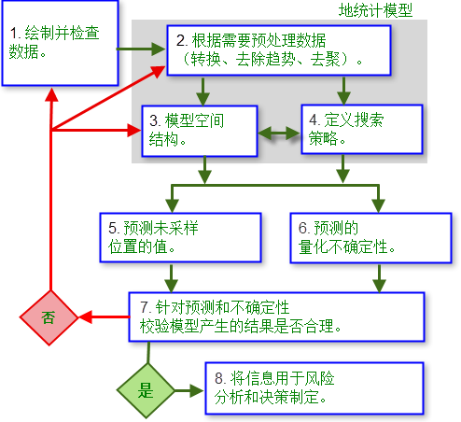
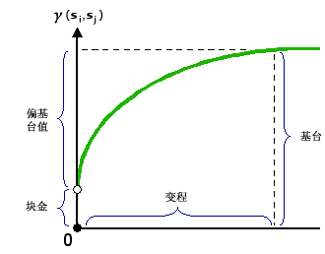
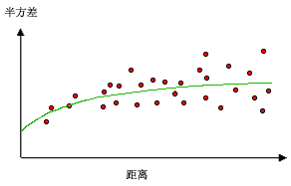
Background
地理学第一定律：距离越近的地物具有越高的相关性
克里金方法（高斯过程回归）
Notes:
我们假设有n个数据点，1个预测点。
y和s就是我们所需要的预测点x的均值和方差。
mu和sigma是中间变量。
r是数据点X和预测点x之间的协方差矩阵。C是数据点X之间的协方差矩阵。y是数据点的目标值。1是n*1的矩阵。
如何得到协方差呢？使用半变异函数
协方差函数（也称核函数、相关函数，在克里金法中习惯于采用半变异函数）的选择，则被视为一个机器学习问题。

Slide 4
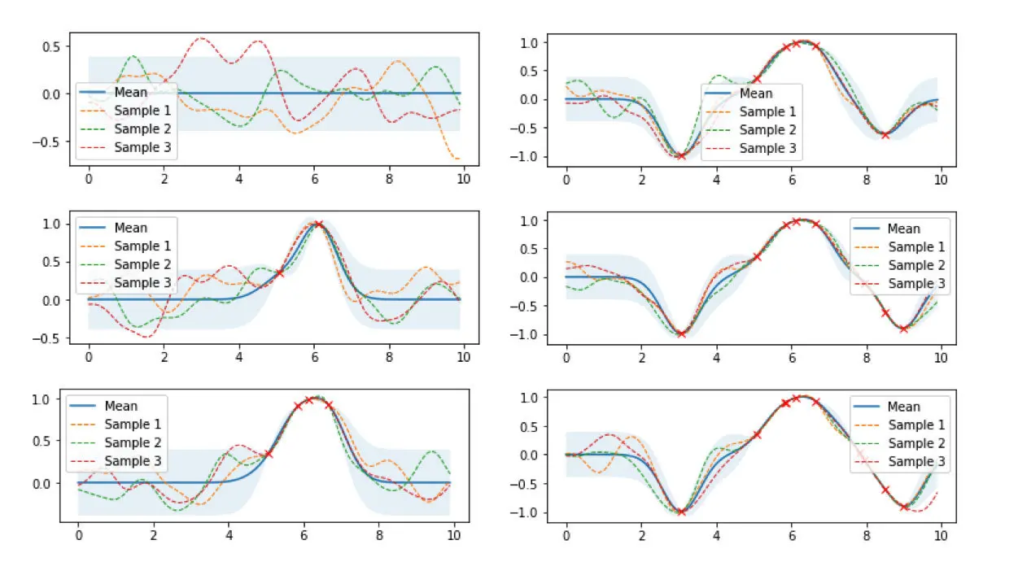
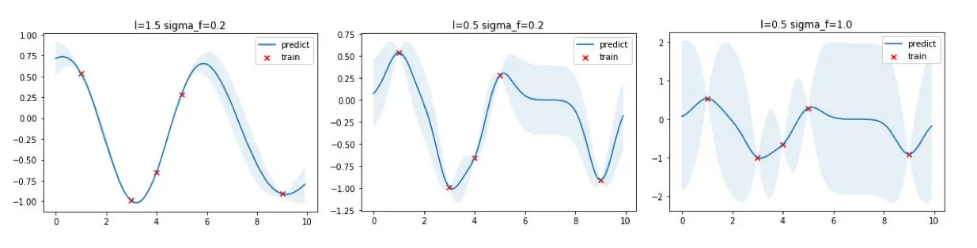
Gauss Process（GP）
随机过程：函数的分布
优点
支持非线性拟合和平滑
不确定性与预测结果同步输出
天然的贝叶斯正则化
缺点
计算和存储复杂度高
非共轭先验时的推断问题
超参数优化问题
Notes:
（采用 RBF 作为协方差函数）具有平滑性质，能够拟合非线性数据；
高斯过程回归天然支持估计预测结果的不确定性，可直接输出预测位置随机变量的概率分布；
通过最大化边缘似然的方式，可以在不需要交叉验证的情况下给出比较好的正则化效果（得益于贝叶斯方法自带奥卡姆剃刀）
高斯过程是非参数模型，每次的推断都需要对所有的数据点参与计算（矩阵求逆）。对于没有经过任何优化的高斯过程回归，N个样本点时间复杂度大概是 O(N³)，空间复杂度是O(N²)，在数据量大的时候高斯过程变得intractable
先验是一个高斯过程分布，似然是高斯分布，根据高斯的共轭特性，其后验仍是一个高斯过程分布。当似然不满足高斯分布的问题中（如二元或多元分类人物），需要对得到的后验进行近似，以使其仍可以是一个高斯过程；
径向基函数（RBF）是最常用的协方差函数，但实际中通常需要根据问题和数据性质选择恰当的协方差函数。

Slide 5
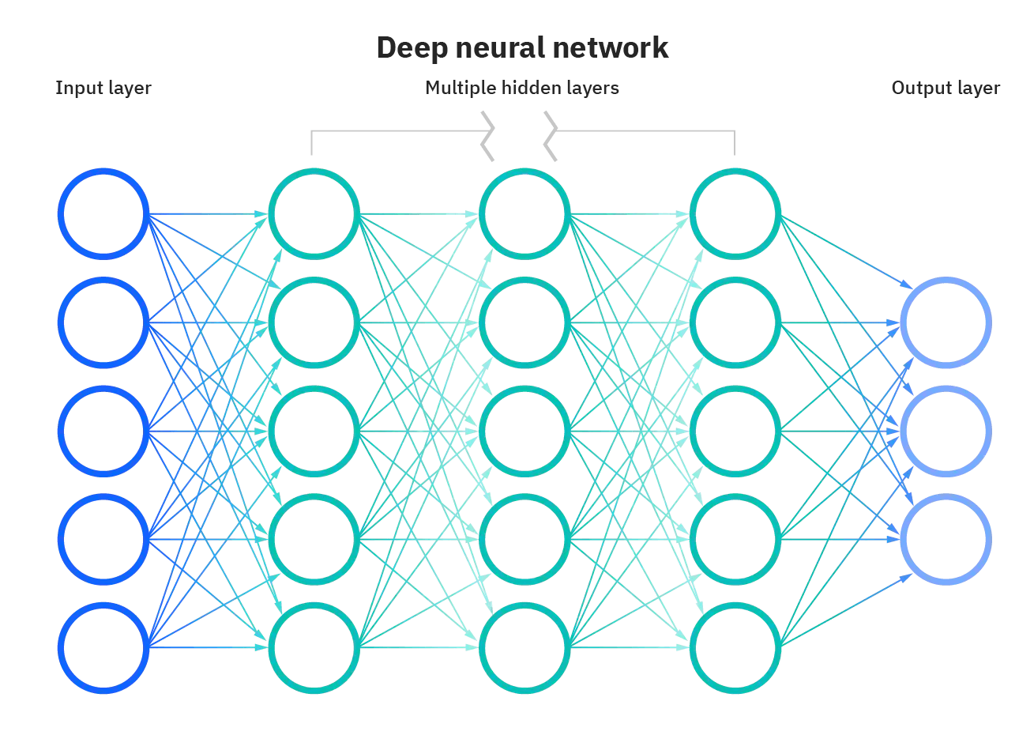
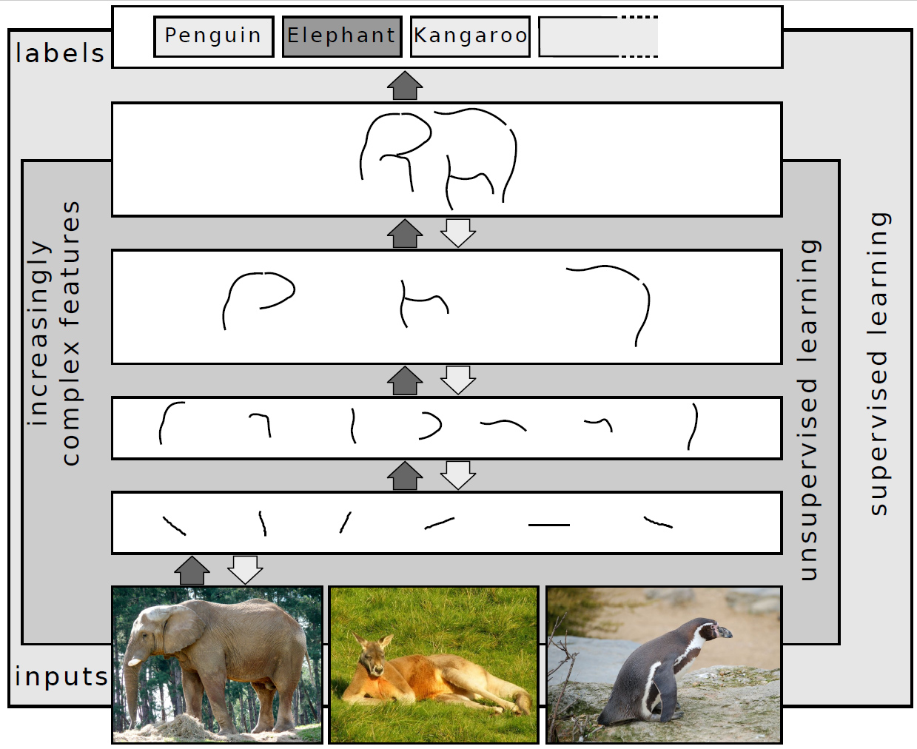
Neural Network（NN）

Slide 6
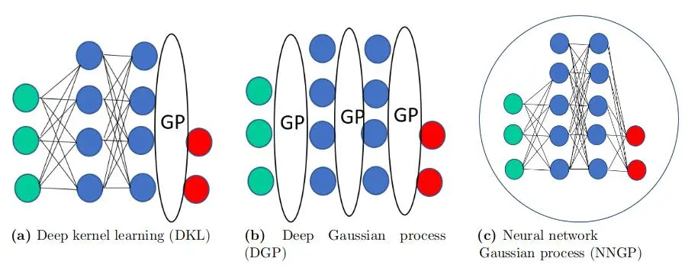
Motivation
两种方法的交融机遇
神经网络（Neural Network）
优势：自动地完成特征提取和分层、使用小批量数据迭代训练、数据驱动无需先验知识
在地统计领域内遇到的问题：可解释性差、无法预测不确定度、参数多数据不足
高斯过程（Gauss Process）
优势：能够预测不确定度、非参数化的、可解释性强
在地统计领域内遇到的问题：计算量大（涉及矩阵求逆）、难以小批量学习、需要先验假设
是否可以融合两者的优势？或者使得神经网络在预测的同时也建模不确定度？
经典问题/任务+新方法？
使用深度学习自适应地学习
样本间相关性（协方差）
目标点与背景点间的相关性
预测不确定度
Notes:
传统的深度模型无法直接提供基于模型的、可解释误差来源的 “预测误差估计” 和 / 或 “分类误差估计”，它们也无法轻松地结合或执行通常存在于时空数据中的某些已知机制关系。
部分神经网络本质上是复杂的黑盒，因此无法执行推断，甚至无法就 “哪些输入对解释（或预测）响应更重要？” 的问题提供指导
如何用神经网络来实现类似高斯过程的效果，或者用高斯过程来对随机过程进行建模的方法。从目前来看，大多基于元学习的思想，将大数据集拆分成小数据集进行训练。
神经网络算法适合直接从大量数据中学习单一函数；而高斯过程可以表示函数族的分布，并且该函数族会受到两点之间（某种假设形式的）协方差函数约束。
高斯过程具有不确定性估计能力，而（深度）神经网络具有灵活的万能逼近能力。因此，如何将神经网络与高斯过程很好地结合（一方面增强神经网络的不确定性量化能力和可解释性，另一方面有效解决高斯过程的可扩展性问题），已经成为最近 5 - 10 年比较热门的研究领域。本文对相关文献进行了梳理，大致分为四种类型： “神经网络与高斯过程的组合（NN + GP）”、 “高斯过程的神经网络实现（NN Is GP）”、 “高斯过程核的神经网络训练（NN GP Training）”、 “神经网络的高斯过程视角（Interprete NN with GP）”。

Slide 7
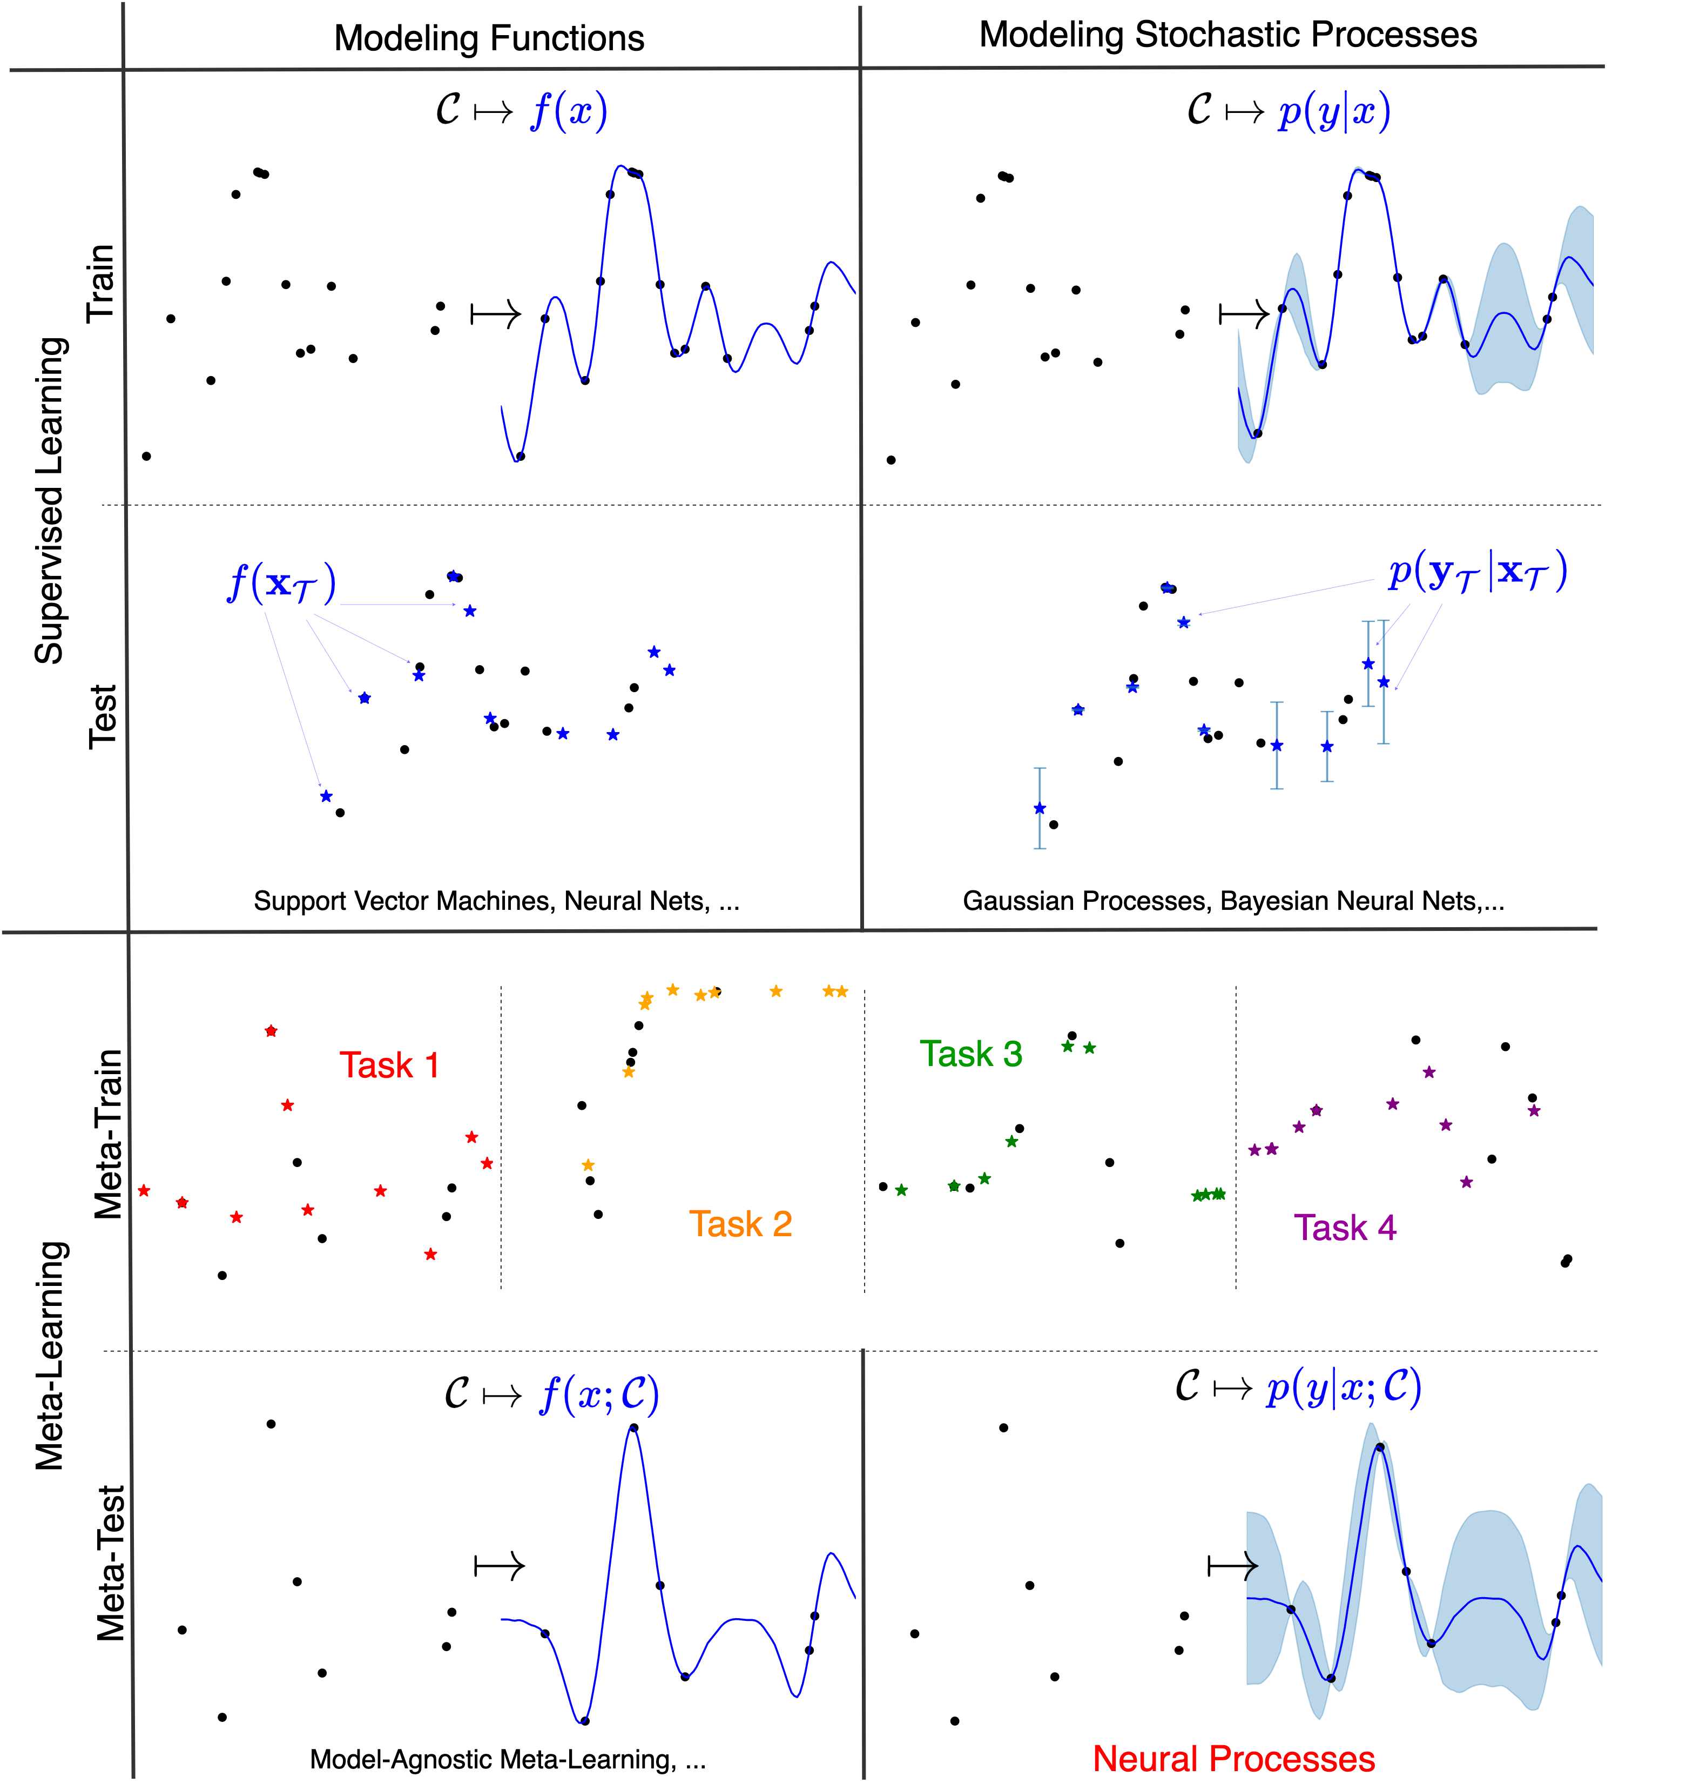
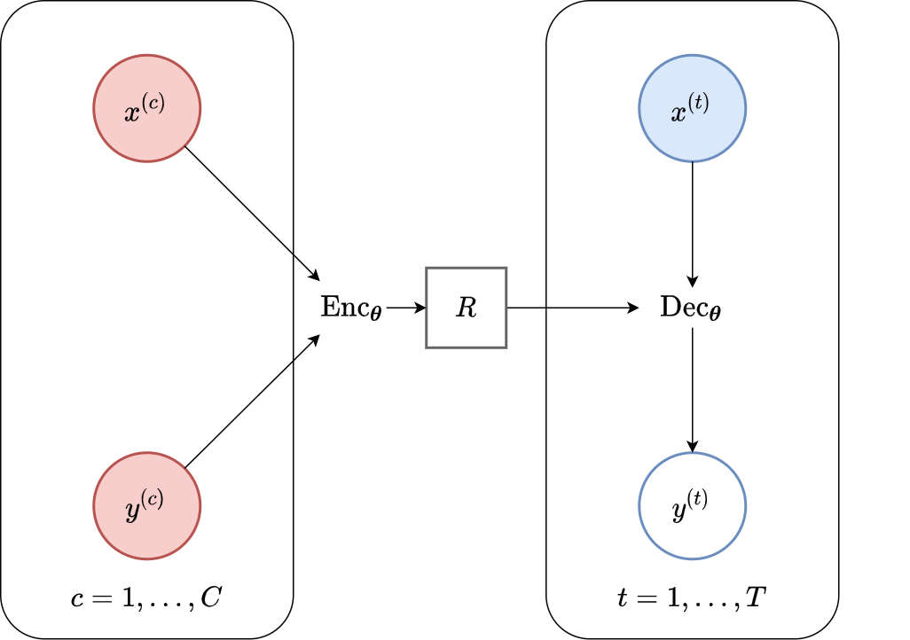
Neural Process（NP）
神经过程：能够学习随机过程近似的神经网络

Slide 8
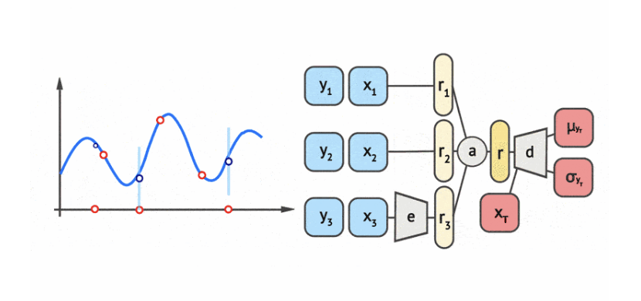
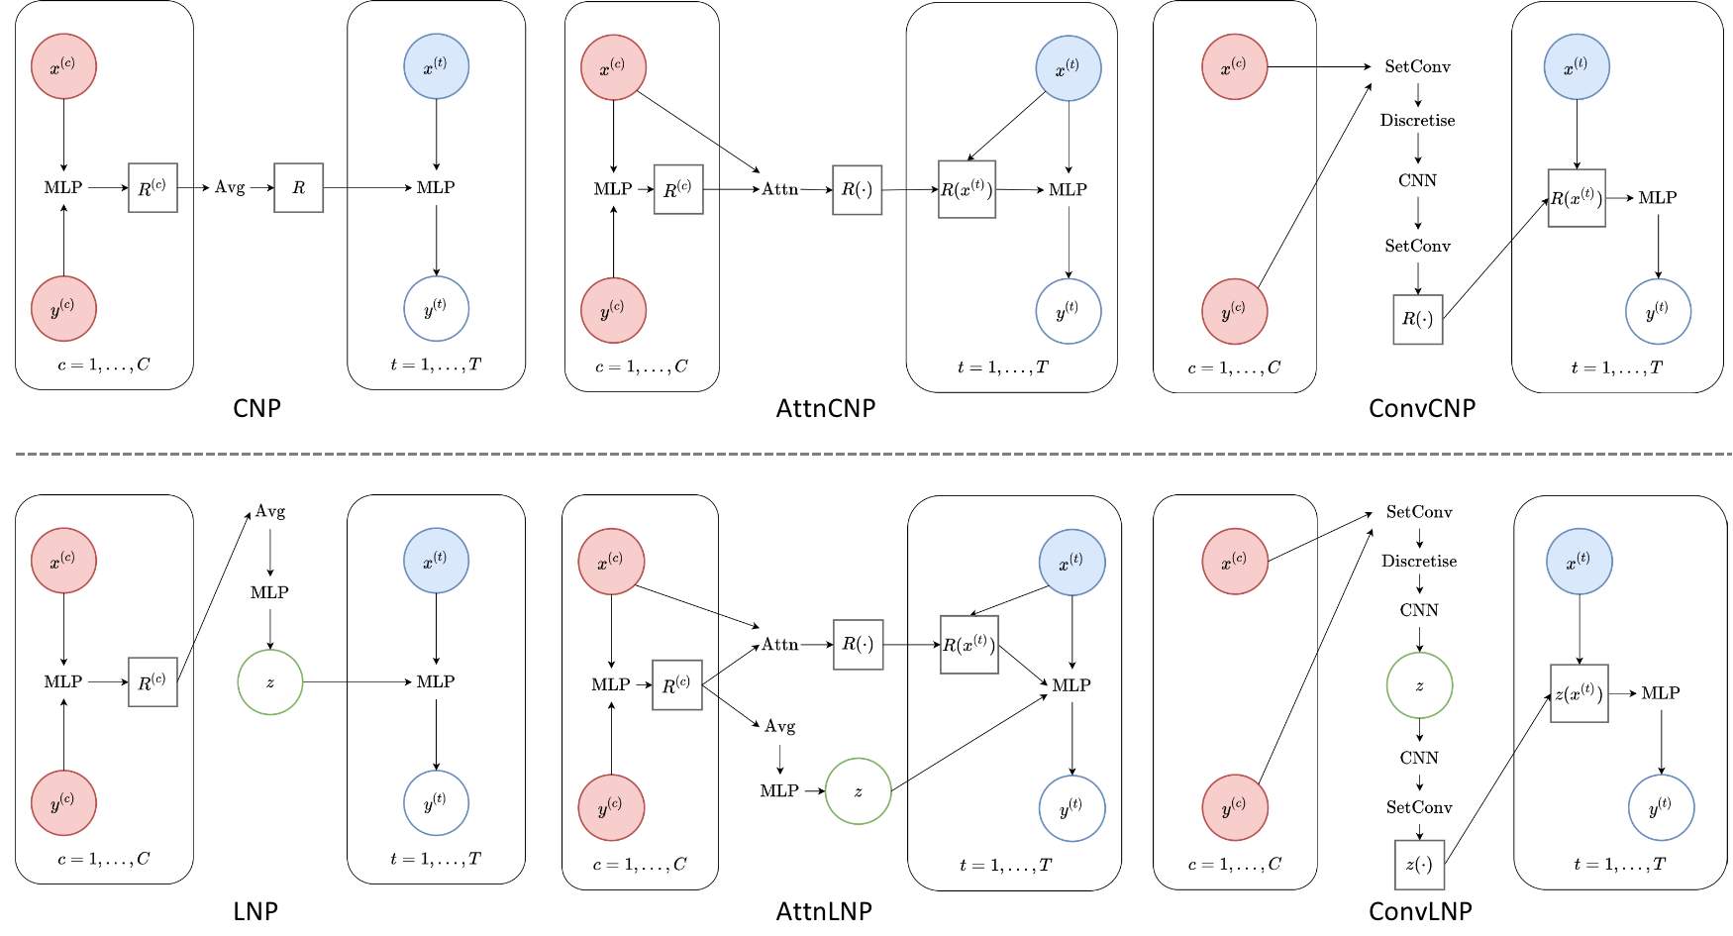
Neural Process Family

Slide 9
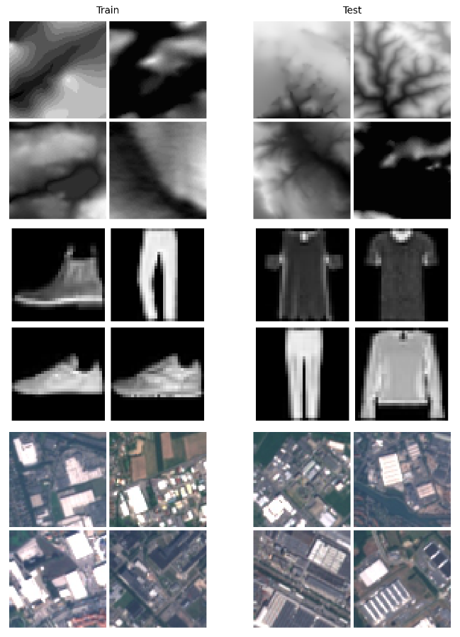
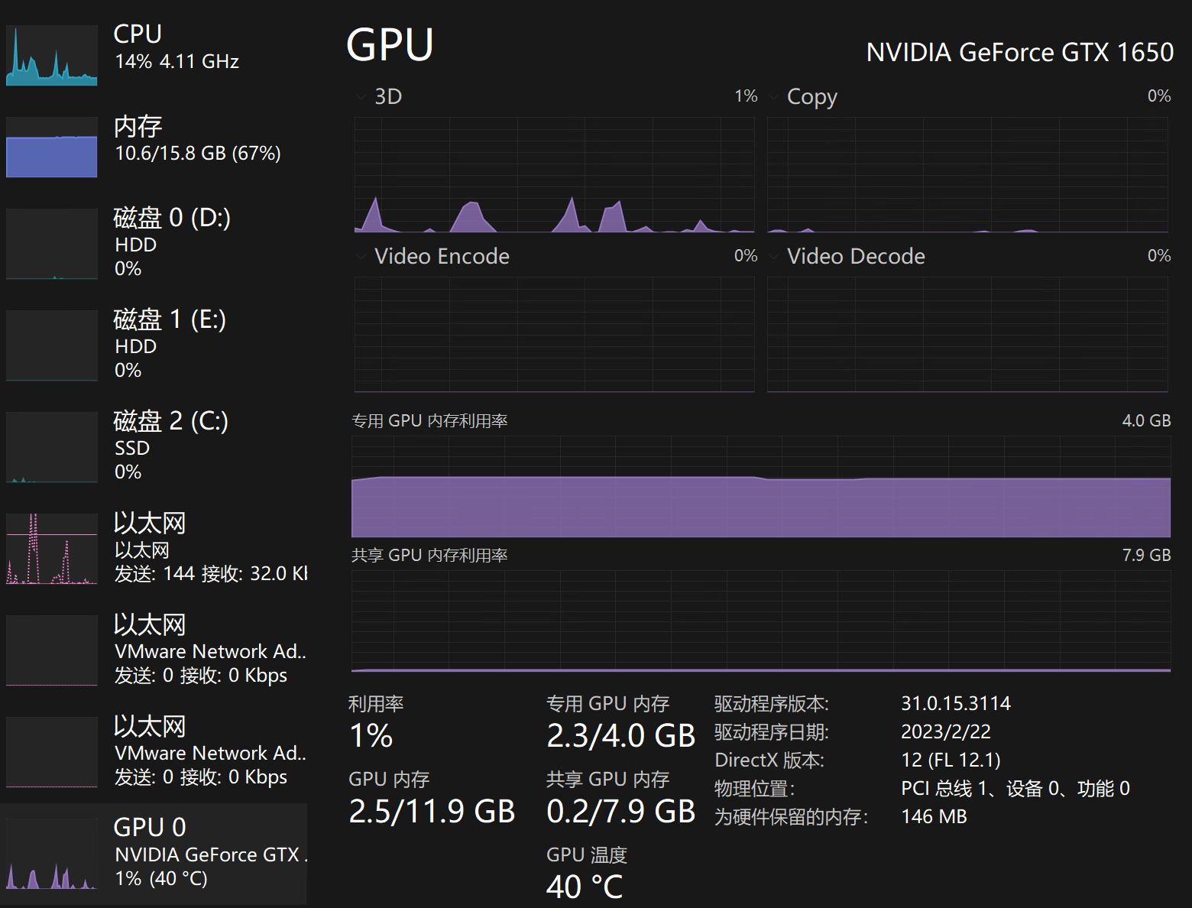
Experiment
专业背景为地理测绘 受限于缺乏GPU计算资源
地学领域缺少标准数据集
不同数据集的类型和结构在场景差异上非常大
对结果的评价和比较主观性较大
由于地理异质性
现有研究多集中于Case-by-Case案例研究
对点参考数据的深度学习探索较少

Slide 10
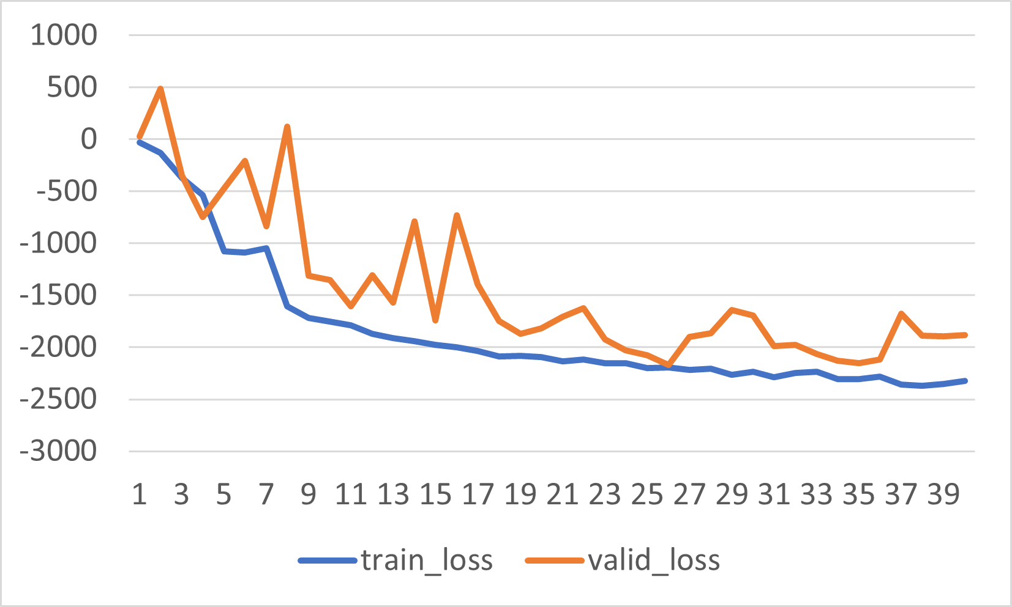
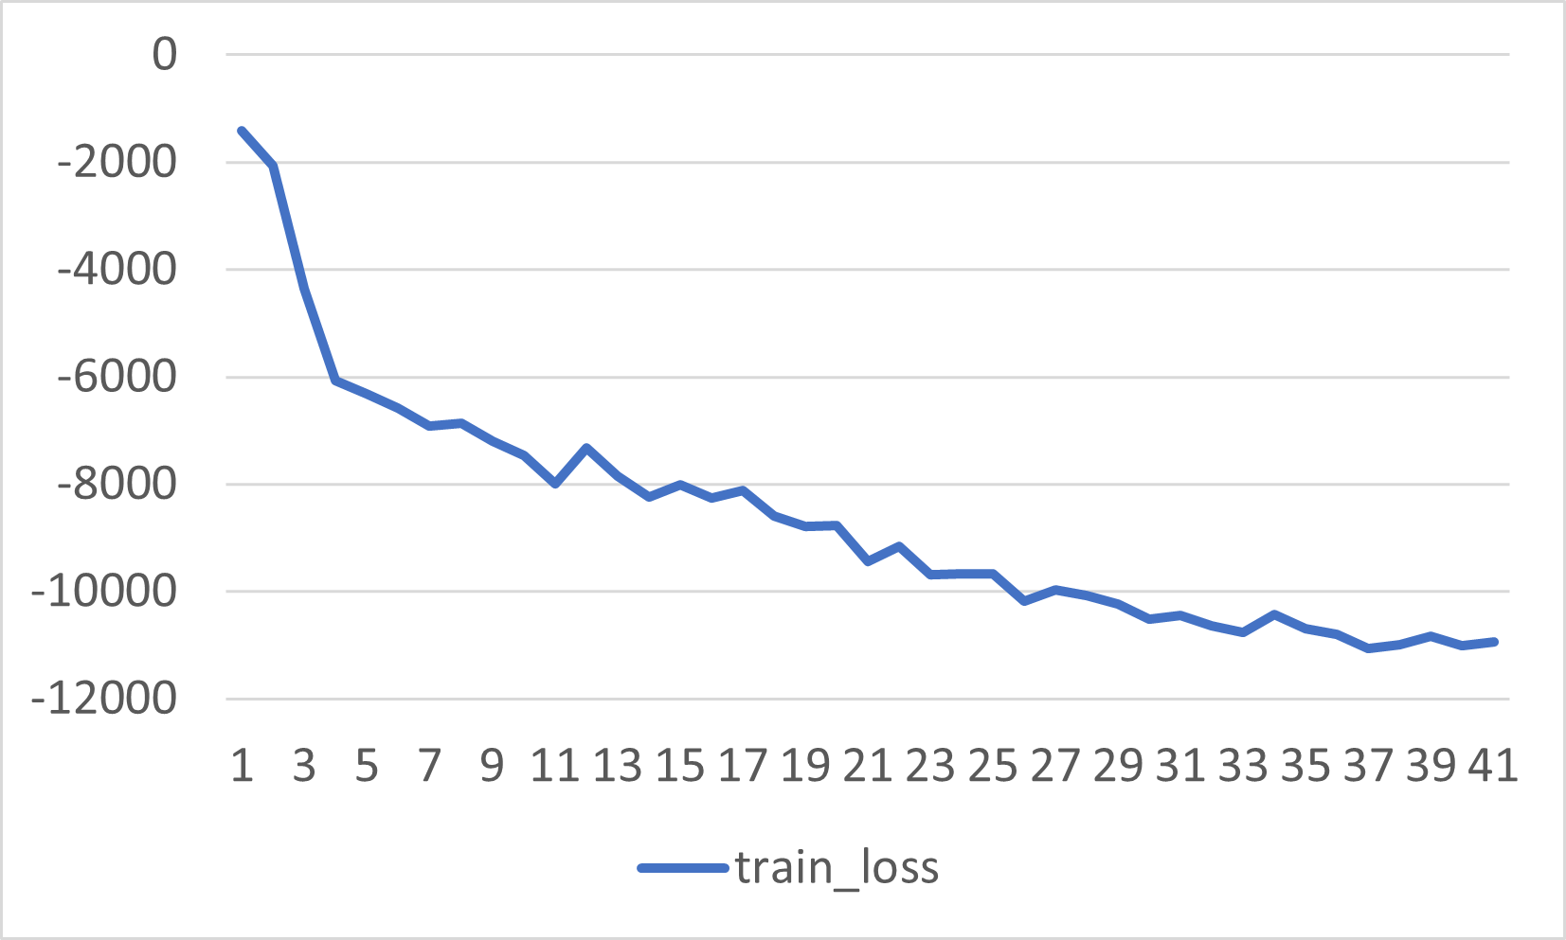
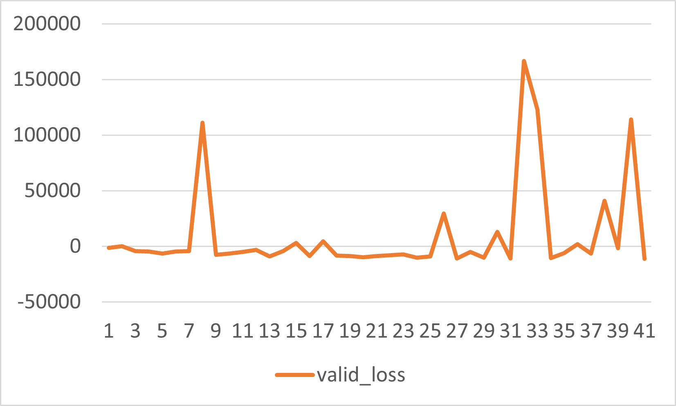
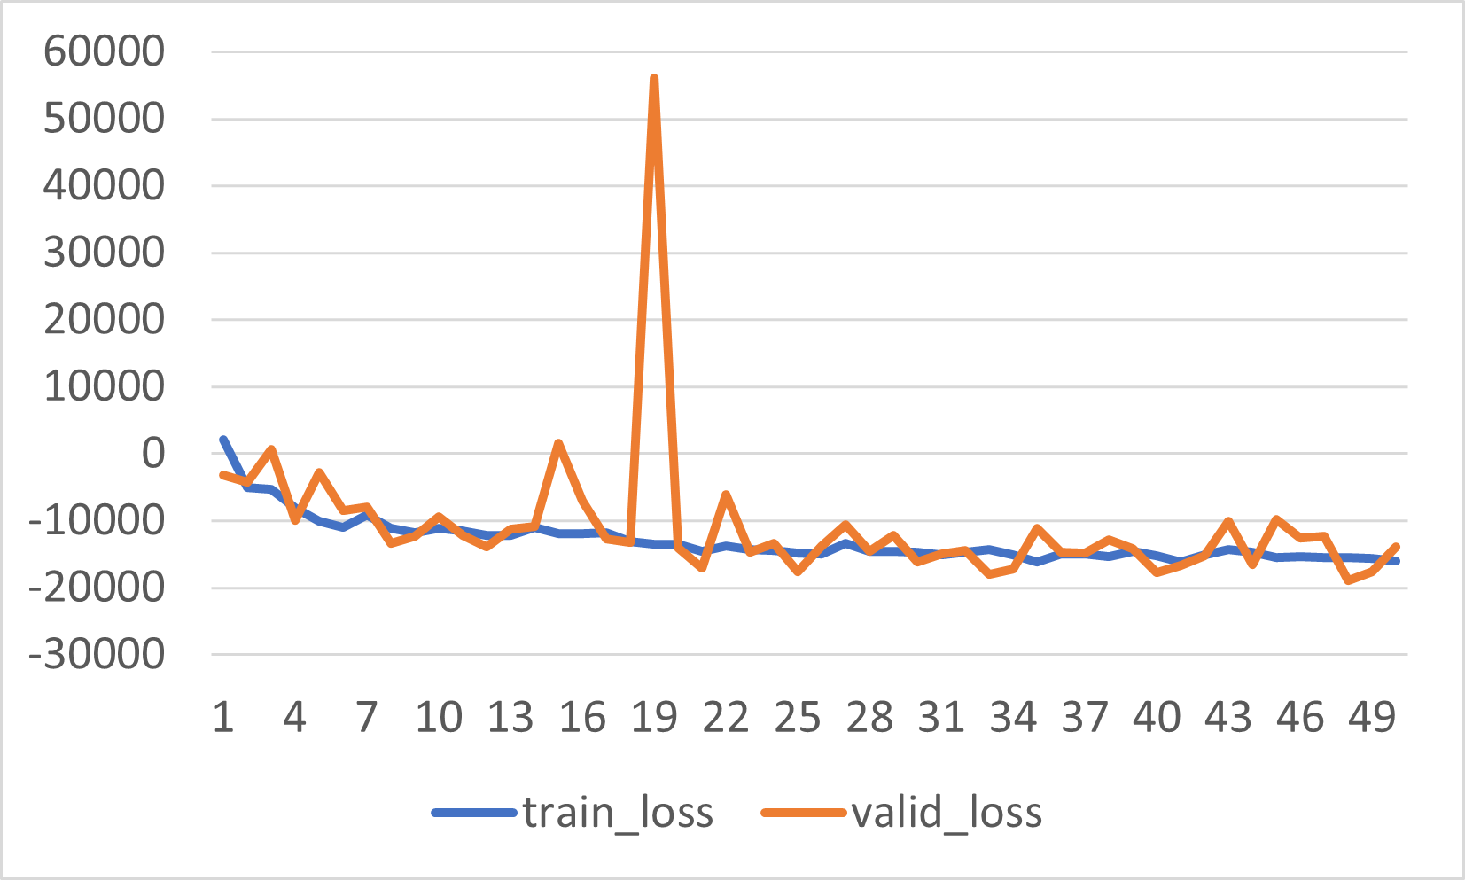
Training()
DEM
FashionMNIST
DEM
EuroSAT

Slide 11
Results

Slide 12
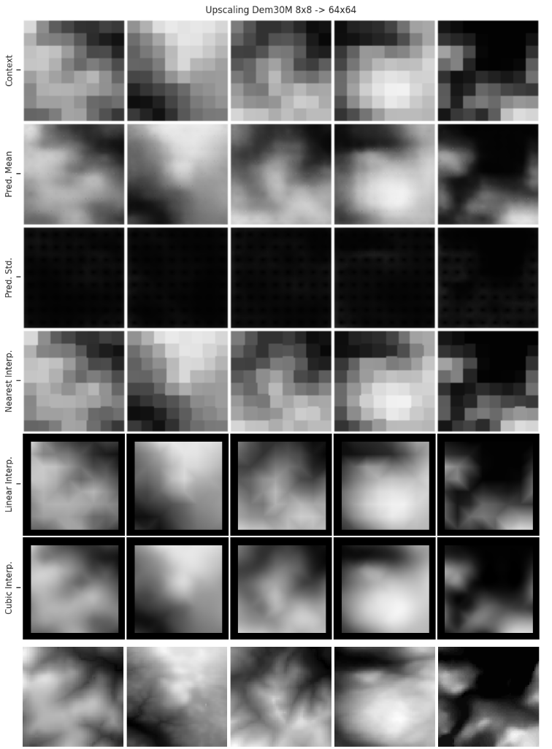
Results

Slide 13
Next Plan
实验效果不理想
网络结构
如何更好地完成位置聚合编码（考虑参考ViT）
参数量不够（当前参数量为3万左右）
ConvCNP模型中的编码器和解码器进一步改进
数据集
公开的地学数据集有限，且缺少合适的评价方法
河流和山脉居多，如何处理细粒度结构
如何更好地引入地学先验知识
调整身心....
工作仍比较初步....

Slide 14
Thanks for attention
李锦韬 2023-07

